Slide 1
Homne elektrihind
Raivo Kasepuu
matrikkel B710710

Slide 2
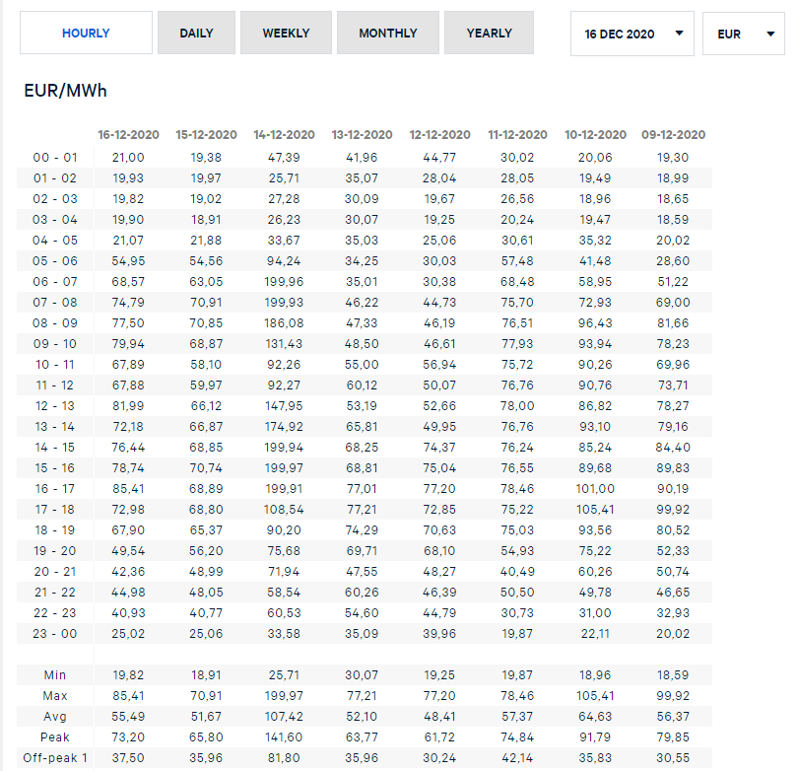
Millist probleemi lahendame?
Elektrit börsihinnaga ostes on tihti olukordi, kus mõnel tunnil on hind mitmeid kordi suurem, kui eelneval või järgneval tunnil.
Näiteks oli esmaspäeval (14.12.2020) Soome tuumajaamas üks reaktor välja lülitatud, mis tekitas elektridefitsiidi NordPool turul.
Keskmine päeva hind kerkis 2 korda, päeva tipud olid 200€/MW tasemel.
On tavapärane, et ühe päeva min ja max hinnad erinevad 4-5 korda.
Optimeerime oma elektritarbimist jälgides börsihinda!

Slide 3
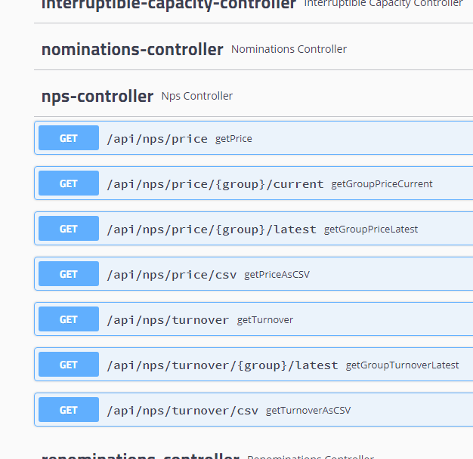
Homne elektrihind
Homne elektrihind määratakse NordPool-i poolt vastavalt pakkumiste – tellimuste suhtele ja avaldatakse eelneval päeval 13:45.
NordPool pakub ligipääsu ka API abil, kuid see on tasuline teenus – 3500€/aastas.
Elering võimaldab oma API-ga tasuta ligipääsu:
https://dashboard.elering.ee/swagger-ui.html

Slide 4
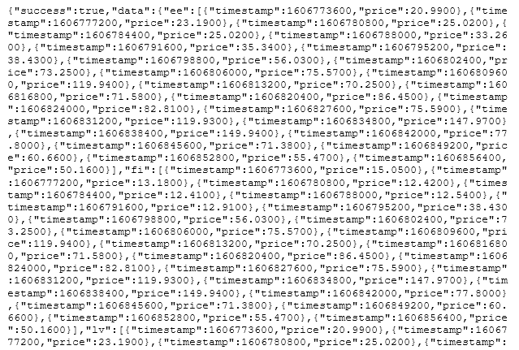
Mismoodi see API värk käib?
Trükime näiteks oma veebilehitsejasse sellise aadressi:
https://dashboard.elering.ee/api/nps/price?end=2020-12-01%2021%3A00&start=2020-11-30%2022%3A00
Saame vastuseks json-i ------------------------->
Näeme, et:
päring on edukas: „success“: true
Päringu vastus sisaldab erinevate turgude („ee“, „fi“, lv“) elektrihindasid(„price“).
„timestamp“ tähendab täistunni algust ja on defineeritud sekundites alates 01.01.1970 kell 00:00 UTC

Slide 5
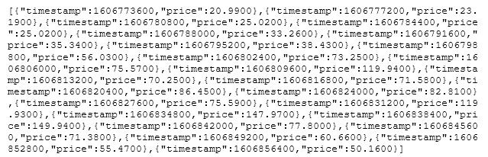

Mida minu programm main.py selle json-iga teeb?
Filtreerime välja meid huvitavad andmed: päringut tehes anname ette kuupäevad, saadud vastusest filtreerime välja Eesti hinnad.
Json-ist saab sisuliselt järjend, mille elementideks on sõnastikud iga tunni kohta hinnainfo ja timestampiga.
Teeme timestampi inimlikult loetavaks, ehk lisame kuupäeva võtme „date“ ja tunni võtme „hour“.
Leiame 3 kõige kõrgema elektrihinnaga tundi. Lisame vastavad võtmed ka sõnastikku: top_1, top_2 ja top_3 ja anname neile boolean väärtused True/False.

Slide 6
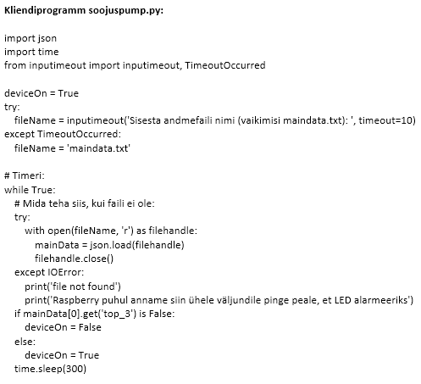
Edasi…
Talletame saadud andmed failis. Iga kord, kui küsime API-ga uusi andmeid, võtame aluseks vanad andmed, võrdleme, kas on tulnud uusi hindu, lisame uued hinnad, kustutame aegunud info ja kirjutame faili sisu üle.
Meil on nüüd kenasti loetav, automaatselt uuenev fail maindata.txt, mille poole teised programmid, mis juhivad mingeid konkreetseid seadmeid, saavad pöörduda.
Näiteks soojuspumba tööd juhib programm soojuspump.py:
- Jälgib andmefaili iga 5 min tagant;
- Kui võti top_3 on False, lülitab soojuspumba välja. Võti top_3 on False kolmel kõrgeima hinnaga tunnil.

Slide 7
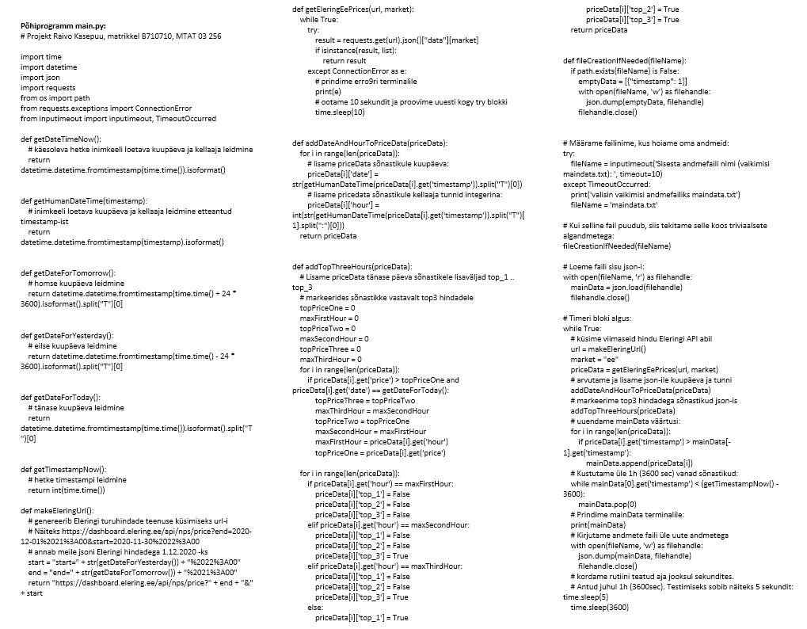

Slide 8
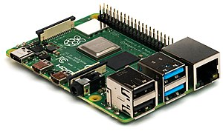
Koodist, projektist ja tulevikust...
Kõik kood töötab autonoomselt. Voolu katkemisel, internetiühenduse puudumisel, faili puudumisel ei juhtu midagi, mis nõuaks inimese sekkumist.
Reaalses maailmas on kasutatud Raspberry Pi miniarvutit, mis lülitab seadmeid sisse - välja GPIO pin-ide abil.
Minu projekti failid on saadaval GitHub-is:
https://github.com/RaivoKasepuu/UTpythonProject.git
Erinevaid API-sid on maailm täis! Oska vaid googeldada!
Võib lisada näiteks kontrolleri funktsiooni, mis süütab õues valgustuse, kui Sinu asukohas on Päike loojunud:
https://sunrise-sunset.org/api

Slide 9
Küsimused?

Slide 10
Aitäh! API-likke Jõule!

